Slide 1

イノベーション、価値創造、変革的思考の秘訣
Notes:
THE SECRET TO INNOVATION, VALUE CREATION AND TRANSFORMATIVE THINKING

Slide 2
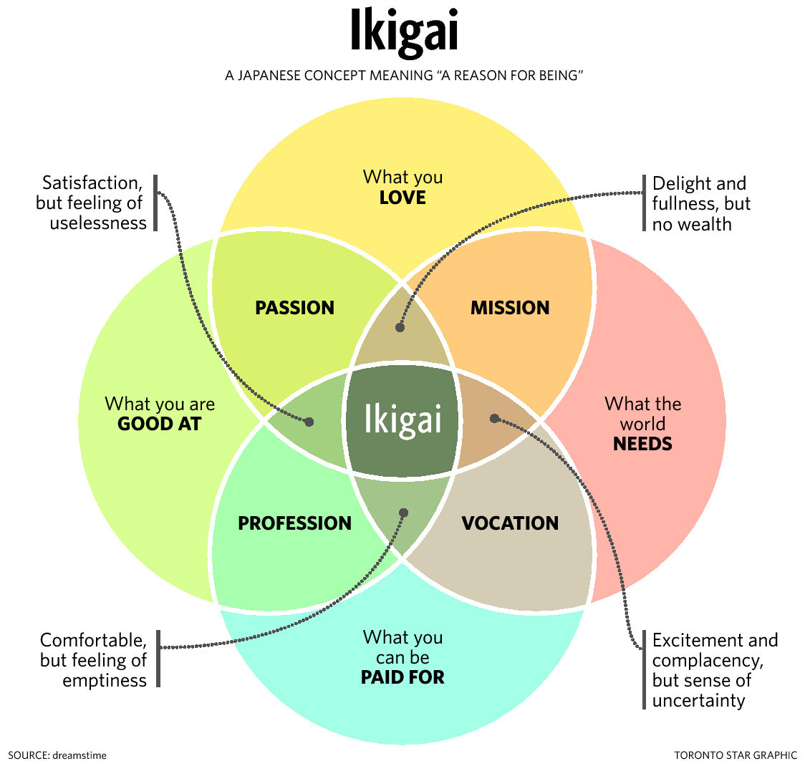
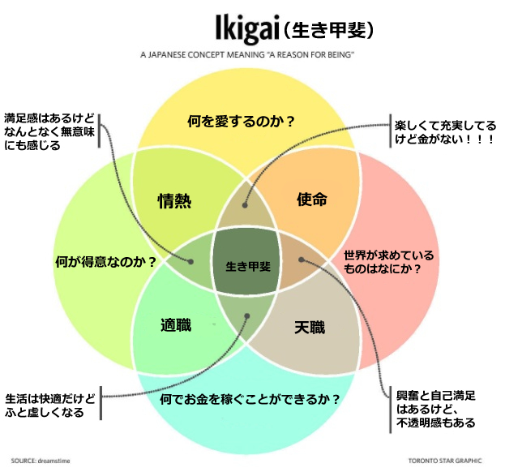
Ice Breaking Session
Notes:
I am very inspired by the Japanese word ikigai. It has opened up new perspective on life and I thought there can be no good ice breaker than sharing our own ikigai.
I would like everyone to write their reason of existence. What makes them aware and passionate about the things around them, reason to wake up every morning.
Along with it one happy moment and one sad moment which occurred in the past.

Slide 3
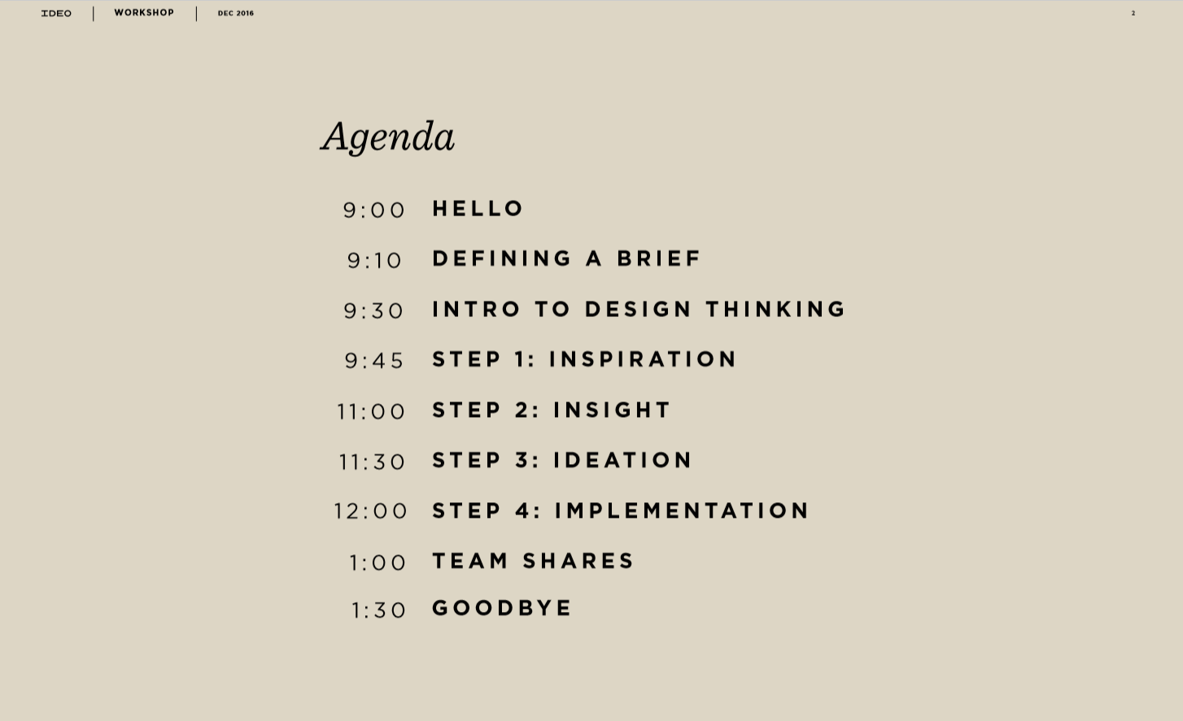
I am very inspired by the Japanese word ikigai. It has opened up new perspective on life and I thought there can be no good ice breaker than sharing our own ikigai.
I would like everyone to write their reason of existence. What makes them aware and passionate about the things around them, reason to wake up every morning.
Along with it one happy moment and one sad moment which occurred in the past.
私は日本語の生き甲斐という言葉にとても感銘を受けています。新たな人生観が開かれ、自分たちの生き甲斐を分かち合うことほど良い砕氷船はないと思いました。
皆さんに存在理由を書いていただきたいと思います。周りのことを意識して情熱を持っているのは、毎朝目を覚ます理由です。
それと一緒に過去に起こった一つの幸せな瞬間と一つの悲しい瞬間があります。

Slide 4
What is Innovation ?

Slide 5
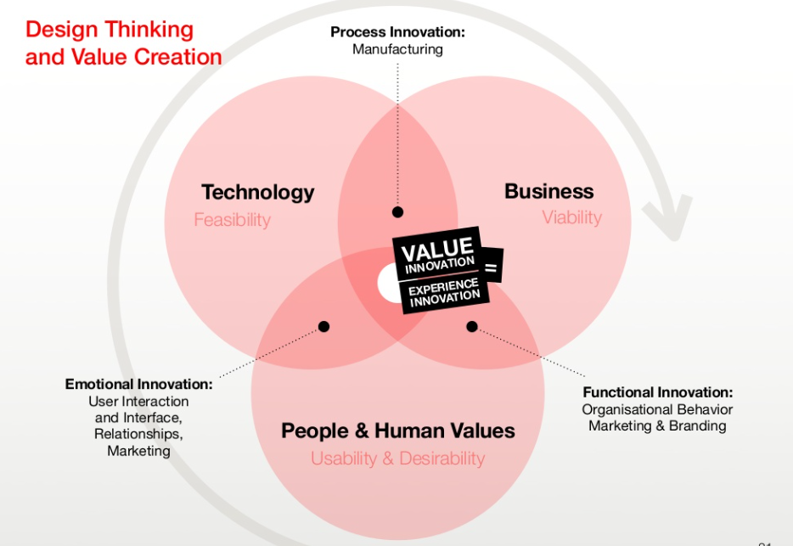
What is Innovation ?

Slide 6
どのようにして革新を実現できるのでしょうか。
コア・コンピタンスとは何か。
現在のビジネスモデルは?
他に何がありますか?
どのようなお客様に販売しますか。
他にはどんなチャンネルがありますか?
従来のアプローチ(インサイドアウトアプローチ)
新しいビジネス手法(アプローチの外側)
どのような顧客を求めているか。彼らの優先順位は何ですか?
これらの優先事項を満たすためにどのようなエコシステムが存在するのか?
何を提供できますか?
その設計を実行するには何が必要ですか?
どのようなビジネス・デザインが利益を生み出すだろうか。
Notes:
How can we achieve innovation?
Traditional Approach(Inside Out Approach)
What are our core competencies?
What is our current business model?
What else could we offer?
What other channels could we use?
What customers would we sell to?
How can we achieve innovation?
A new way of Business (Outside In Approach)
What customers do we want? What are their priorities?
What ecosystem exists to meet those priorities?
What could we offer?
What business design would create profits?
What do we need to execute that design?

Slide 7
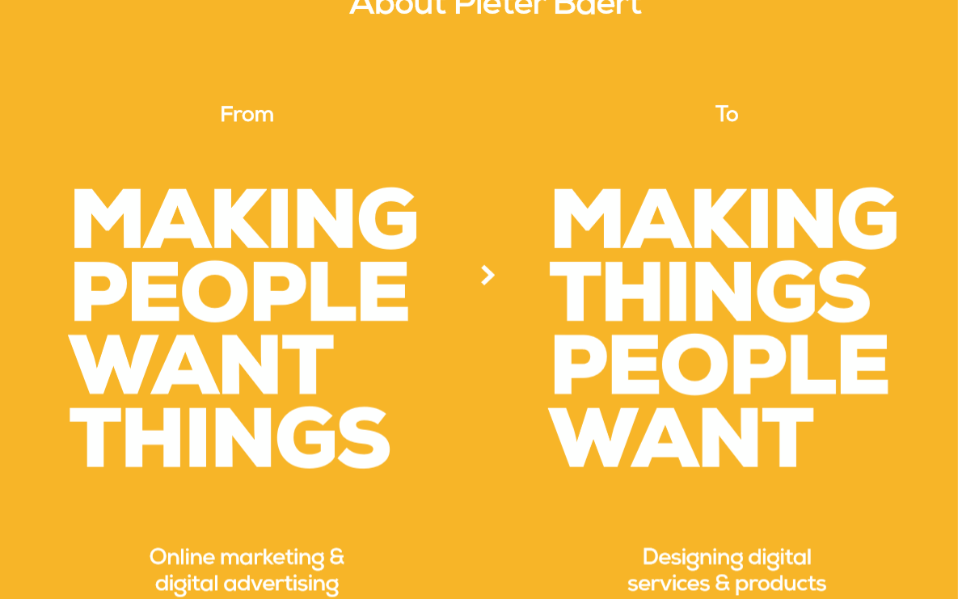
人々に物を欲しがらせる
人々が望むものを作る
欲しいものを作るのではなく、人に共感して、本当に欲しいものを作っていくのはどうでしょうか。販売は容易ではないでしょうか。
Notes:
We have to shift from making people want thing to making things people want.,
Instead of creating products which we want, how about we empathize with people and make something they really want. Won’t that be easy to sell them?

Slide 8
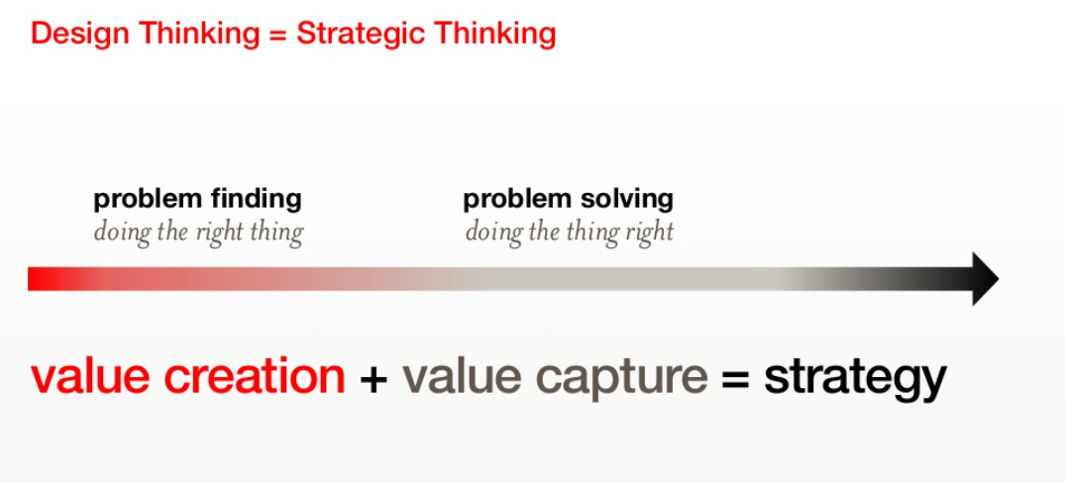
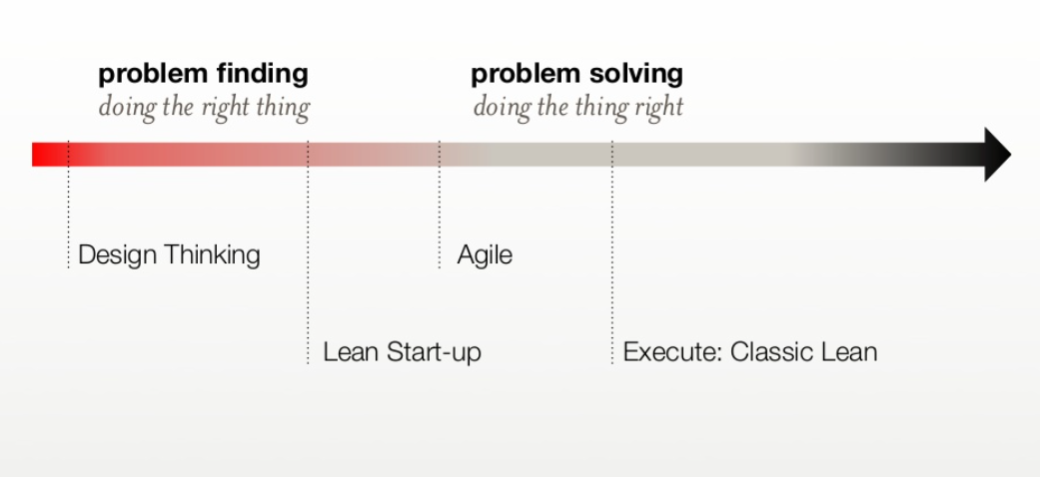
どうすればそれを達成できるでしょうか?
答えは 「デザイン思考」 です
Notes:
How can we achieve that?
The answer is Design Thinking

Slide 9

デザイン思考

Slide 10
Notes:
ggg

Slide 11

デザインは人に焦点を当てた視点である。私たちを人間らしくする最も重要な要素から始まります。「共感」。
私たちは、お互いの考えやイデオロギーを理解し、相互に尊重し合い、お互いをより良くするために前進します。それを共感といいます。
Notes:
Design is a perspective with focus on people. It starts with the most important elements that makes us human. "Empathy".
We understand each others thoughts, ideologies and mutually respect them and drive forward for the betterment of each other. That is called empathy.

Slide 12
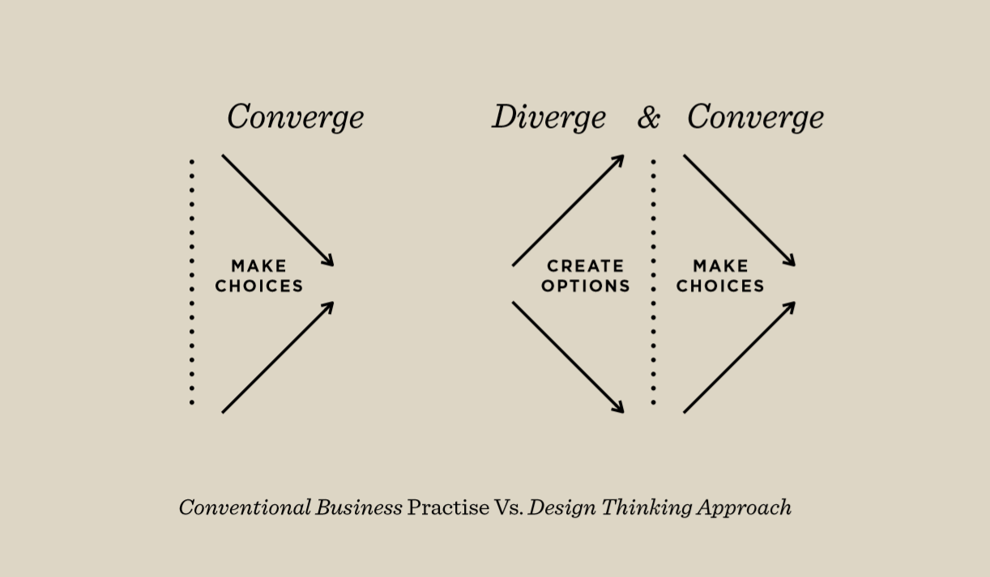
集中
分岐 - 集中
選択を行う
オプションの作成
選択を行う
従来のビジネス手法 デザイン思考
Notes:
Converge
Diverge and converge
Traditionally the team comes together and make choices to add a particular feature or is this product right based on the direction of a leader.
Using Design thinking, there is a little change, first everybody brainstorms on new ideas. Everyone creates new options and then they lead to choices. Casuing resustance and justifying leads to value and more streamlined thoughts .

Slide 13
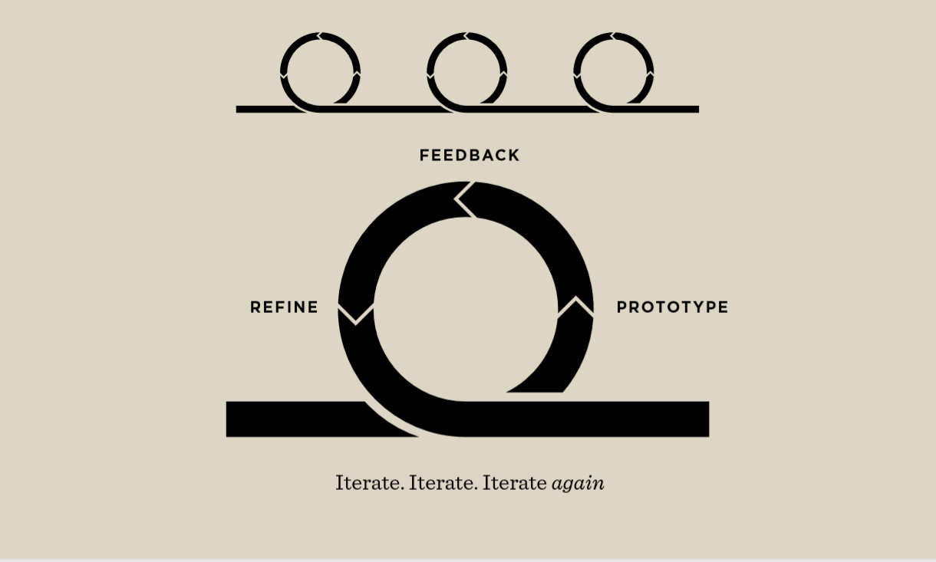
フィードバック
リファイン
プロトタイプ
反復。反復。反復

Slide 14
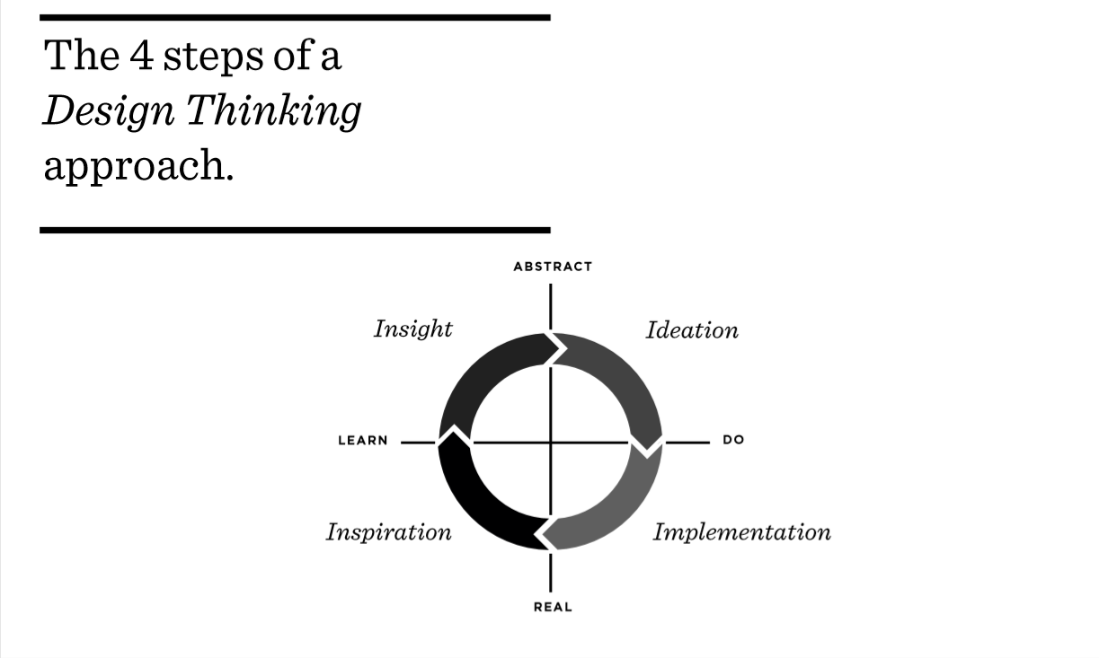
デザイン思考の4つのステップ
要約
インサイト
アイデア
詳細
実行
インスピレーション
実装
実数
Notes:
Real Learn Abstarct Do
Inspiration Insight Ideation Implementation

Slide 15

デザインリサーチ
詳細
インスピレーション
実数

Slide 16
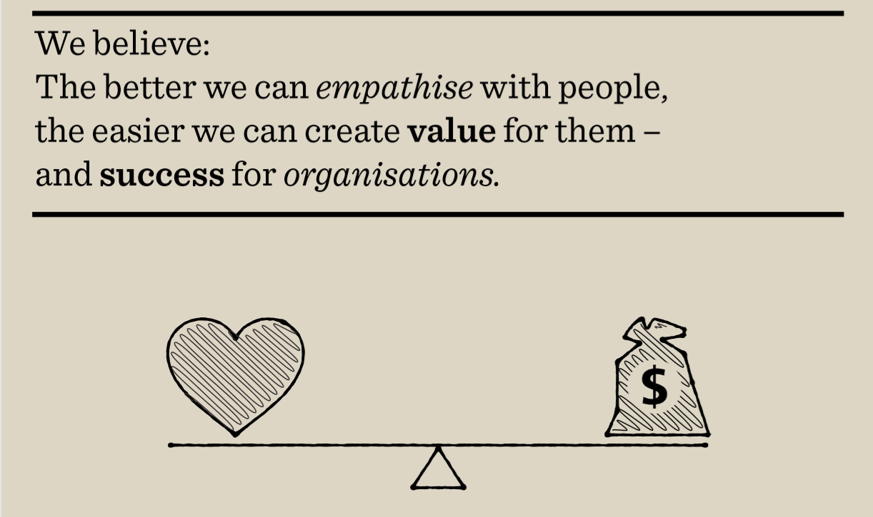
私は信じています:
人に共感すればするほど、その人に価値をもたらし、組織に成功をもたらすことができます。
共感はこのプロセスの最も重要な側面である。共感がなければ、他人がどのように考え、どのように感じているかを知ることはできない。
Notes:
I believe:
The better we empathize with people, the easier we can create value for them and success for organizations.
Empathy is the most important aspect of this process. Without empathy we cannot derive insights of how other people think and feels.

Slide 17

「言うべきことはすべてすでに言った。しかし、誰も聞いていなかったので、もう一度言わなければなりません。」
状況を観察して聞く
お客様が何を考え、感じ、何をしているのかわからないため、すべての行動を観察します。
Notes:
Observe every action , as we don’t know what the customer thinks, feels and does.
“ Everything that needs to be said has already been said. But, since no one was listening everything must be said again.”
Observe and hear the situation

Slide 18
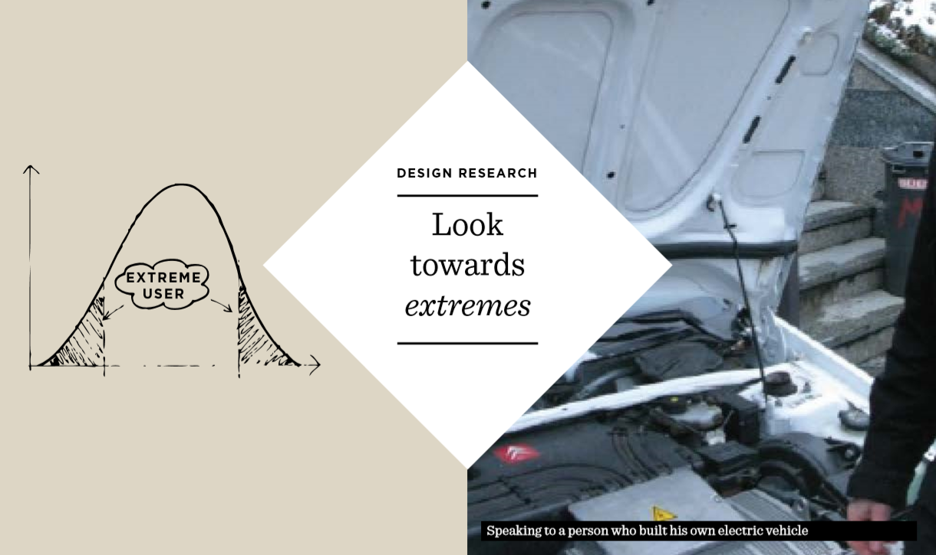
常にエンドユーザーと対話します。
私たちのサービスについて話すとき、私たちは組織のマネジメントにインタビューします。私たちのサービスを利用する中核スタッフと話すべきです。小売店の販売員のように。私たちに新しい洞察を与えてくれるかもしれない。

Slide 19

80:20ルールに従ってください。お客様が本当に必要としているものの20%を説明し、80%を聞いてください。

Slide 20

質問のルール:なぜ?なぜ?なぜ?
Notes:
The rule of asking question: Why?

Slide 21
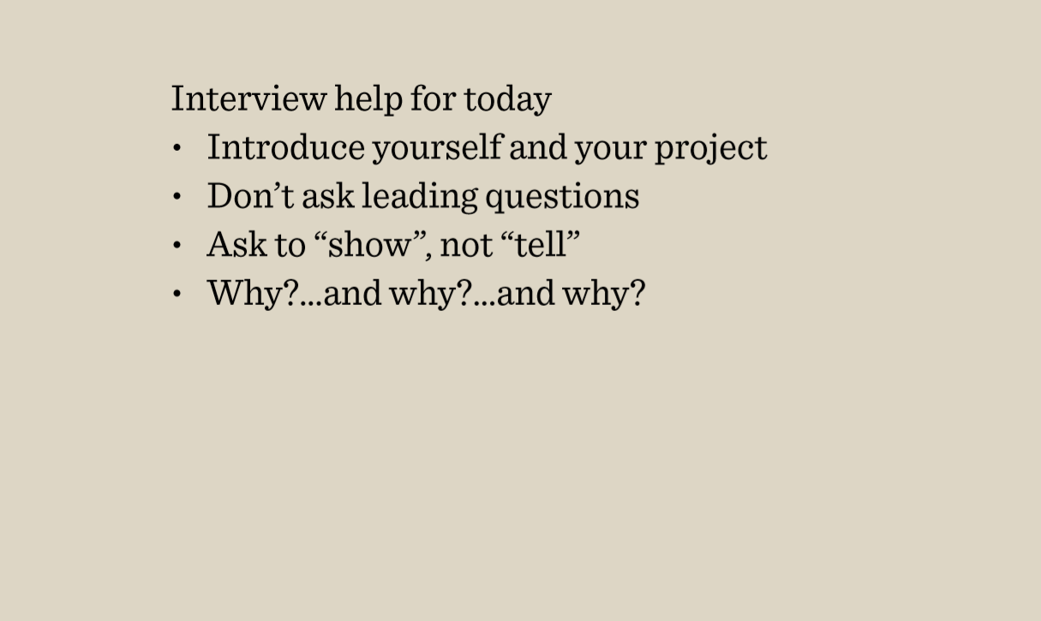
Activity #1
チーム名を決定します。
ペルソナを作成します。想像上の人を作り、その人の人口統計に関する詳細を書く。
年齢、性別、婚姻区分
あの人は何が好きですか。
趣味は何ですか。
Decide a Team Name.
Create a persona. Creating an imaginary person and write the details about his/her demographics.
Age, Gender, Marital Status
What does that person like?
What are the hobbies?

Slide 22
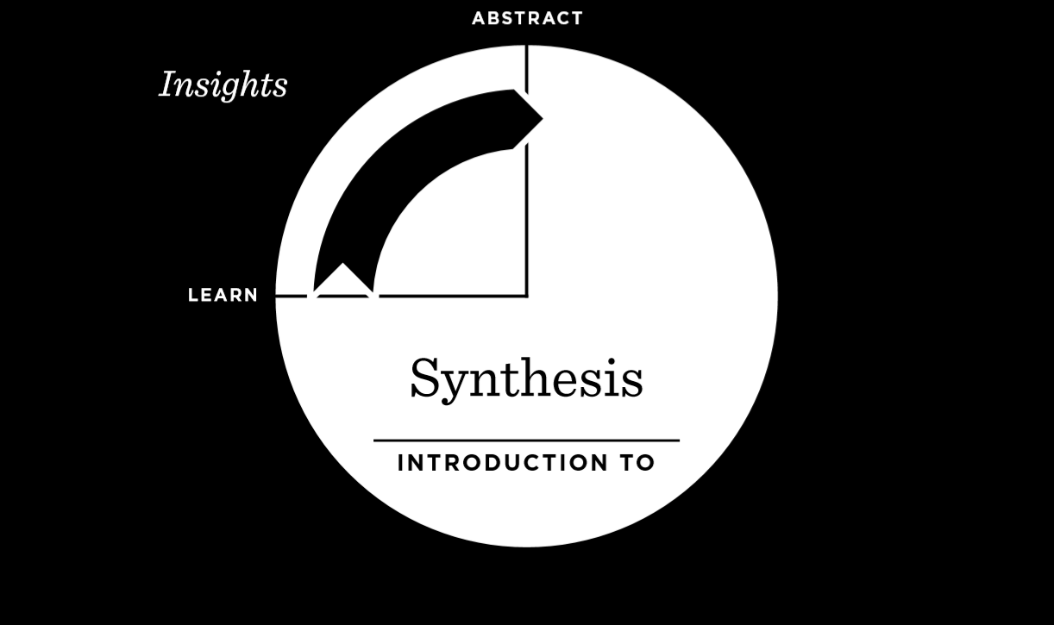
要約
インサイト
詳細
統合
Notes:
Learn
Insight
Abstract

Slide 23
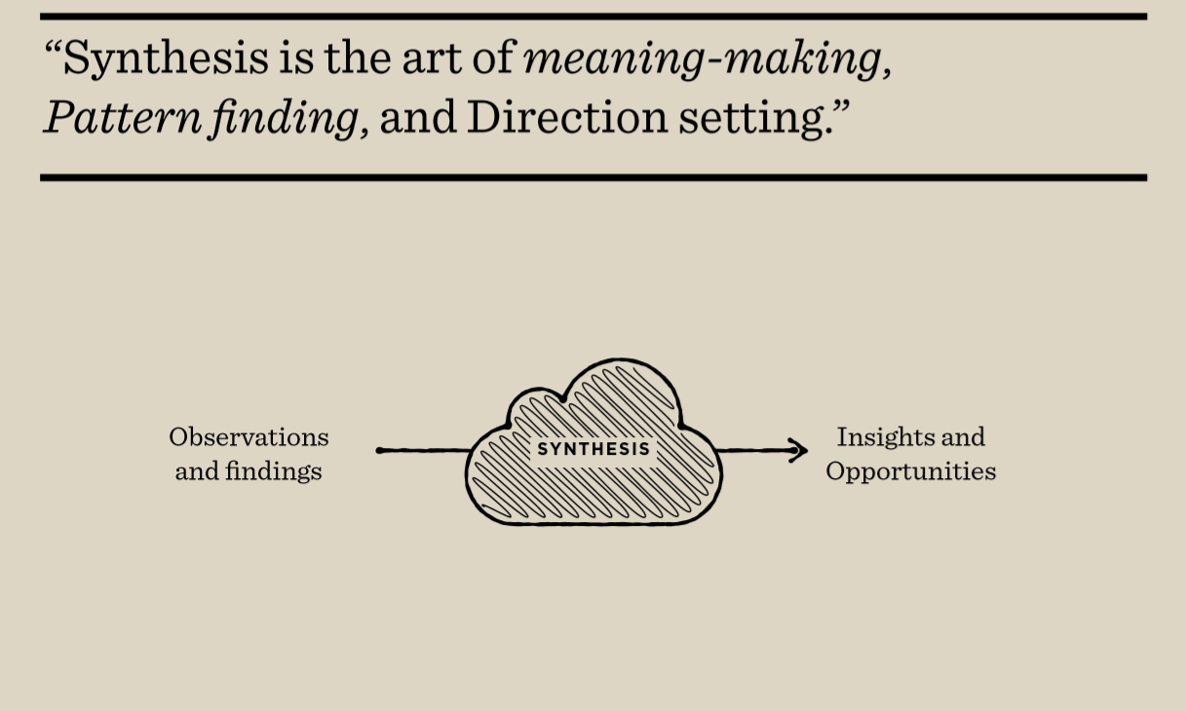
合成とは意味作り、パターン発見、方向設定の技法である。
観察と発見
洞察と機会
統合
Notes:
Synthesis is the art of meaning making, pattern finding and direction making

Slide 24
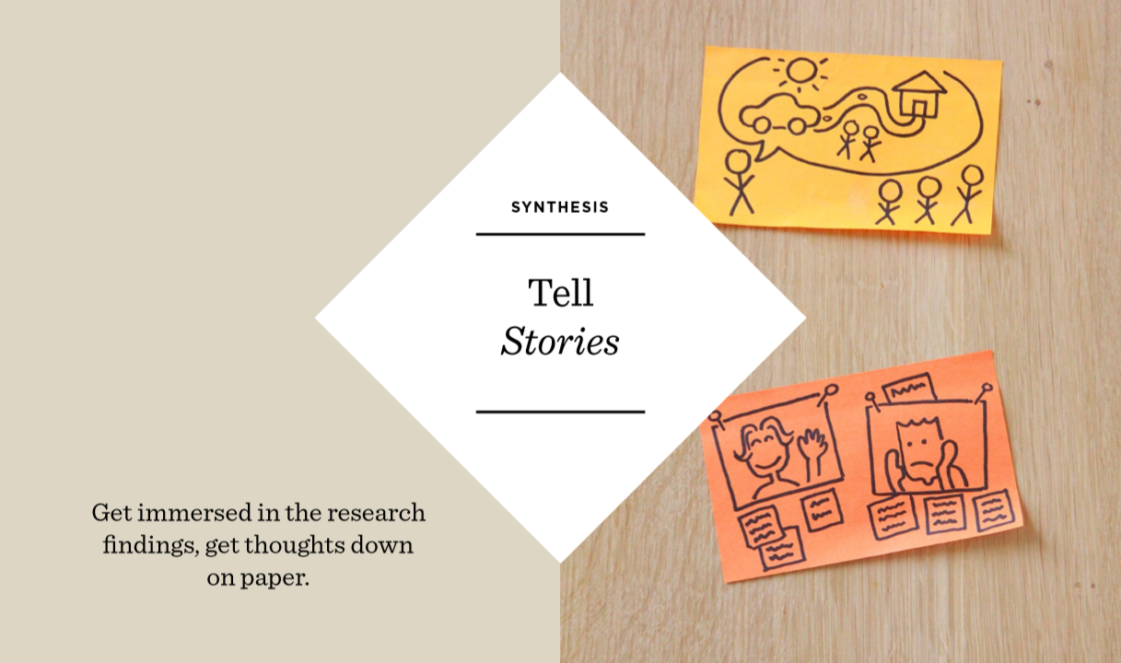
特定のお客様に対してどのようなプロセスが実行されたかを説明する
最小の詳細を明確にし、誰かの視点から洞察を得るプロセスに没頭する
Notes:
Describe what processes were performed for a specific customer
immerse oneself in the process of revealing minimal detail and gaining insight from someone's point of view

Slide 25
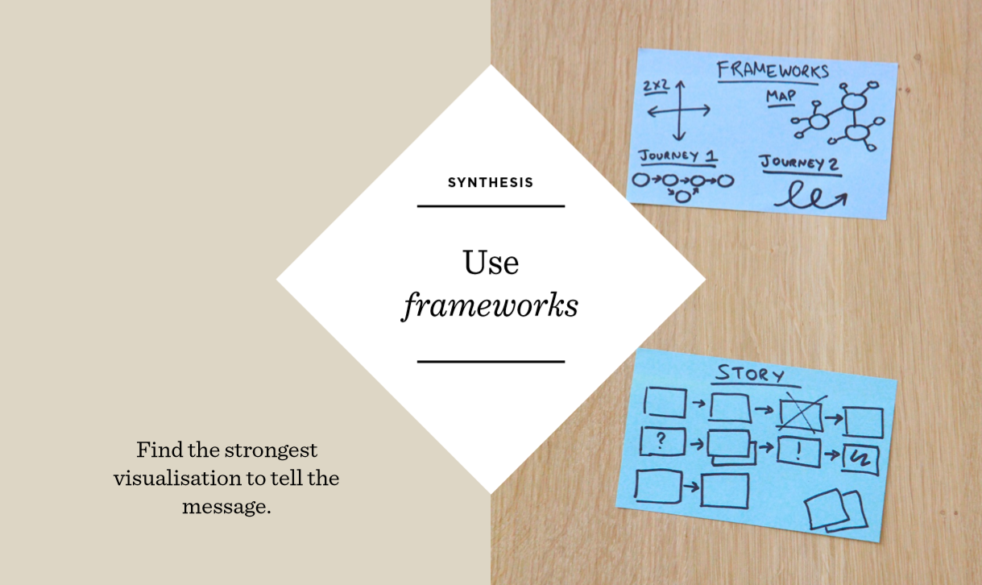
存の世界で機会を見つけるには、旅行マップを使用します。
グループ内で明確なメッセージを伝える最も強力な視覚化を見つけます。
Notes:
Use journey map to find opportunities in existing world.
Find the strongest visualization to convey a clear message in the group.

Slide 26
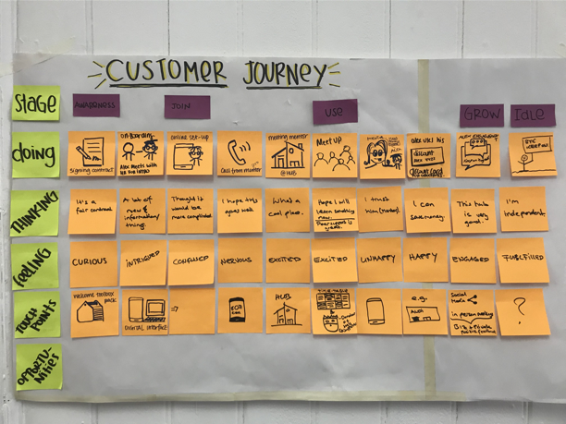

Slide 27
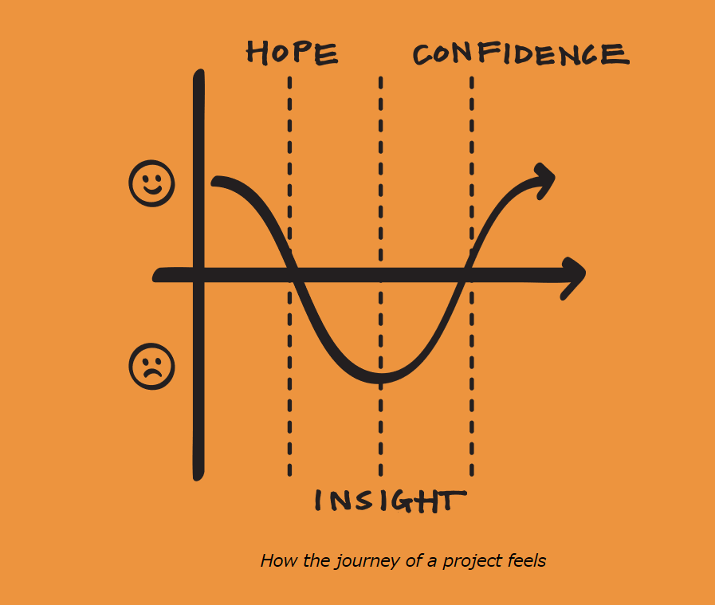

Slide 28
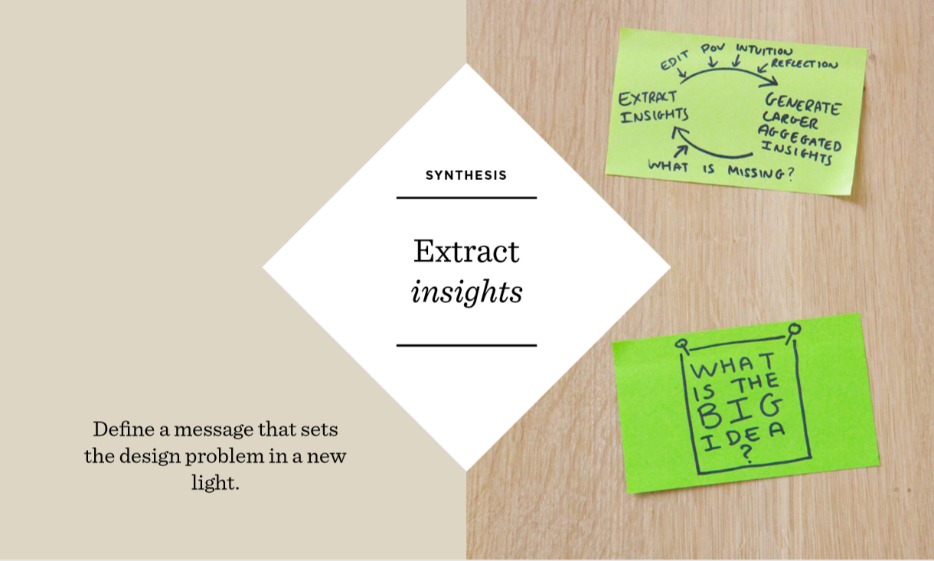
洞察を抽出する。
設計上の問題を新しい観点から設定するメッセージを定義する
Notes:
Define a message that sets the design problem in a new light
Extract insights.

Slide 29
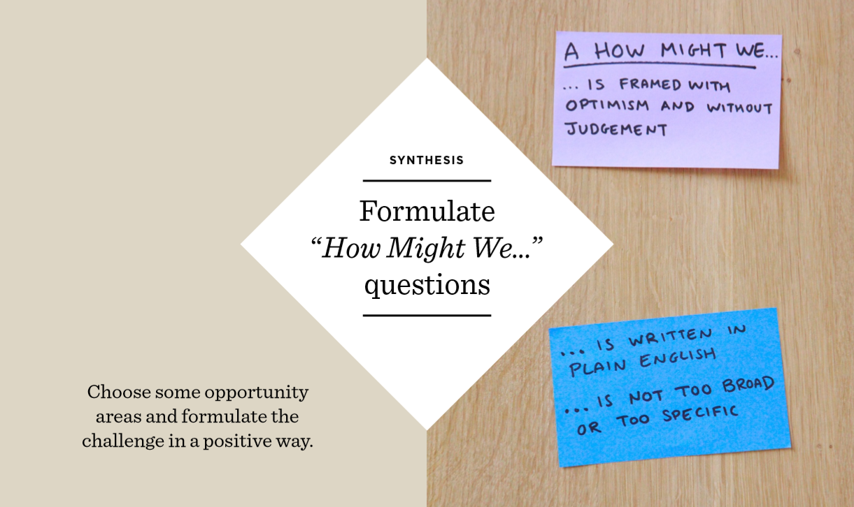
「How can we?」ソリューションの説明
いくつかの機会領域を選択し、前向きな方法で課題を策定します
Notes:
Choose some opportunity areas and formulate the challenge in a positive way

Slide 30
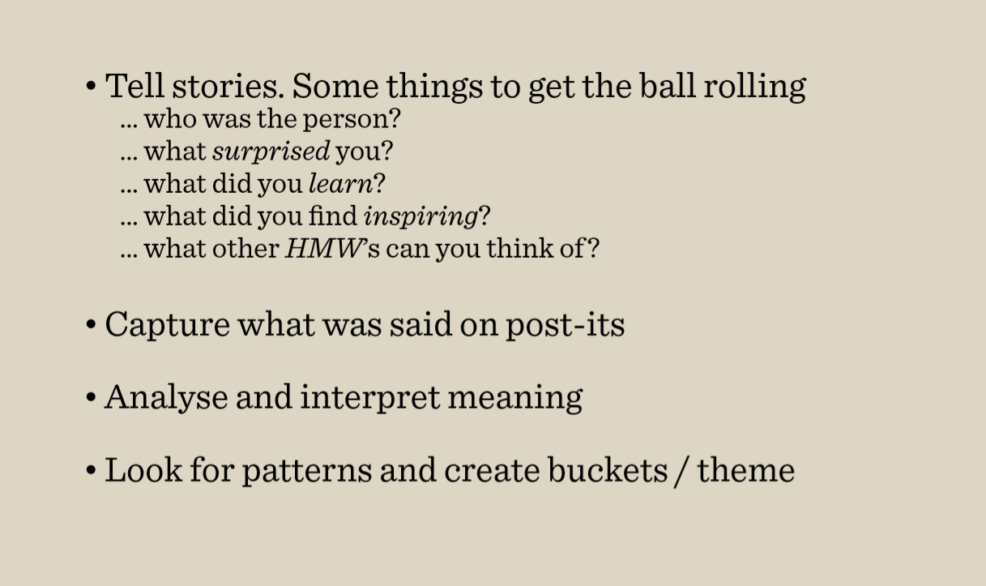
Activity #2
Create a Journey map for your persona.
Derive Insights from the journey map. See which all emotions make the customer anxious or sad and brainstorm to find new opportunities out of them.
Once we find out the opportunities, prioritize all the opportunities in order and create a grand theme for your idea .
ペルソナ用のジャーニーマップを作成します。
旅行マップから洞察を得る。どのような感情が顧客を不安にさせ、悲しませ、ブレーンストーミングをさせ、そこから新しい機会を見つけ出そうとするのか。
機会を見つけたら、すべての機会に優先順位をつけて、あなたのアイデアの壮大なテーマを作りましょう。

Slide 31
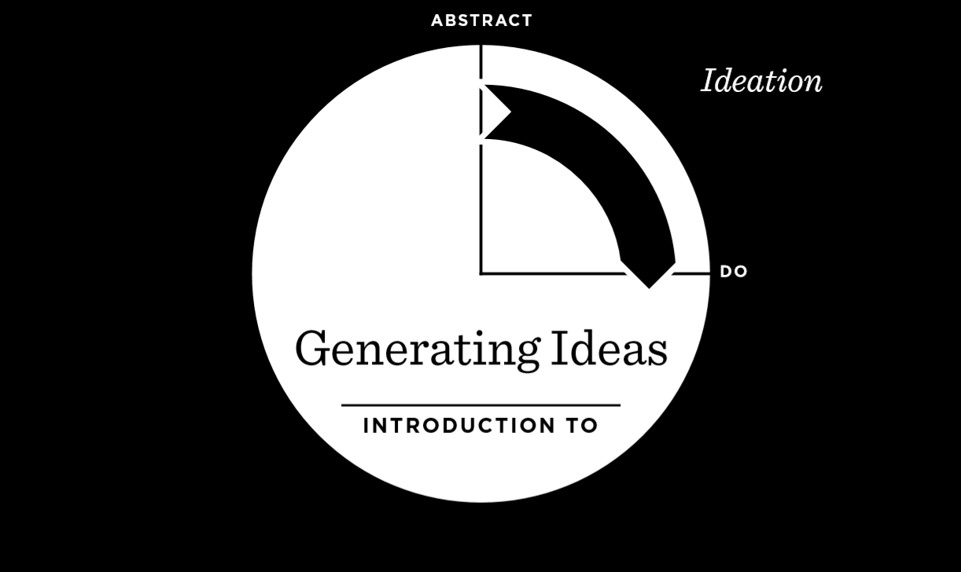
要約
アイデア
実行
アイデアの生成

Slide 32
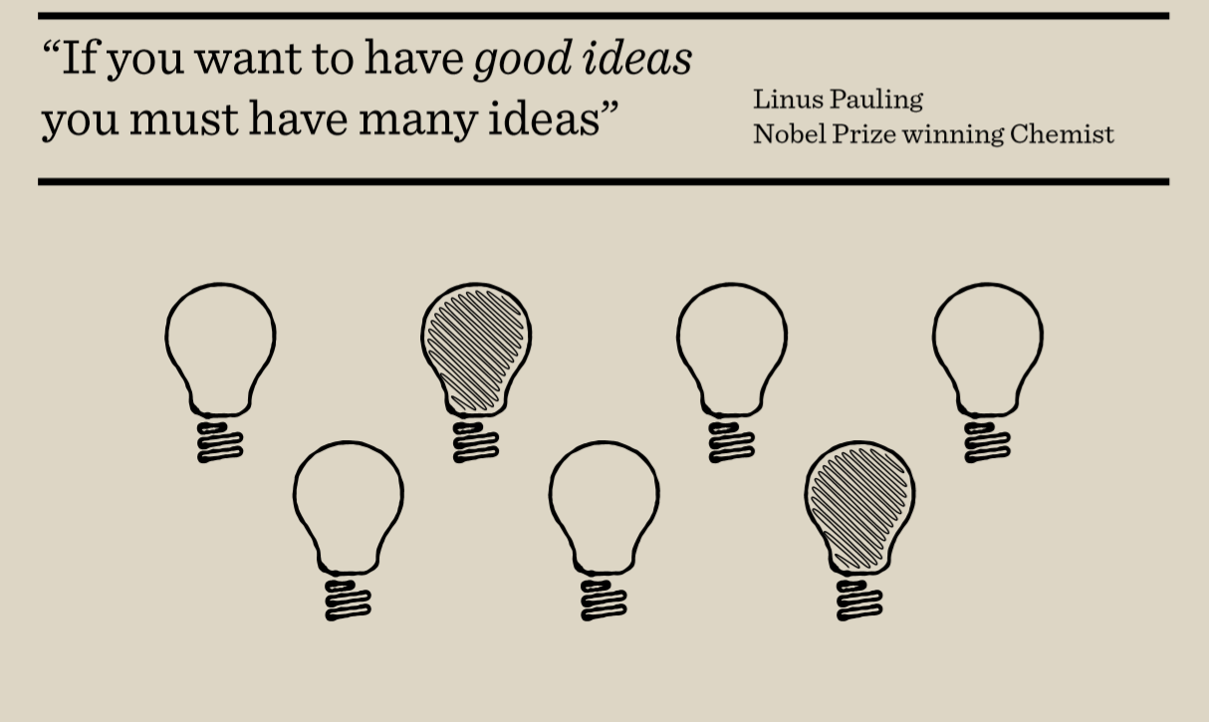
いいアイデアを出したければ、たくさんのアイデアがなければならない。
Notes:
If you want to have good ideas you must have many ideas.

Slide 33

判断を遅らせる。
現時点で悪い考えはありません。あとで判断する時間はたっぷりある。
Notes:
Defer Judgement.
There are no bad ideas at this point. There is plenty of time to judge later.

Slide 34

クレイジーなアイデアを奨励する。
突破口をもたらすのは、突飛なアイデアだ。あとでアイデアを現実のものにするのは、いつも簡単です。
Notes:
Encourage crazy ideas.
It’s the wild ideas that often provide the breakthroughs. It is always easy to bring ideas down to earth later.

Slide 35
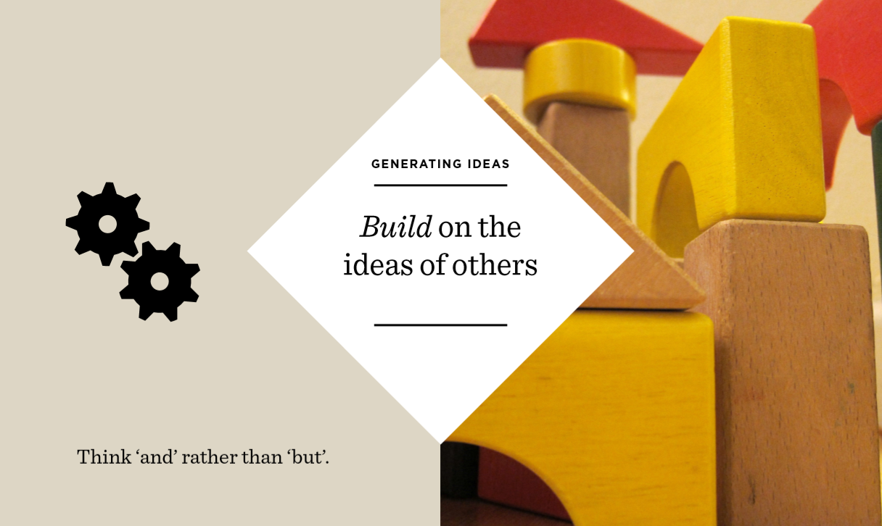
他者のアイデアに基づく
無視するのではなく、既存の他者のアイデアに価値を付加する
Notes:
Build on idea of others
Add value to existing idea of others, rather than ignoring

Slide 36
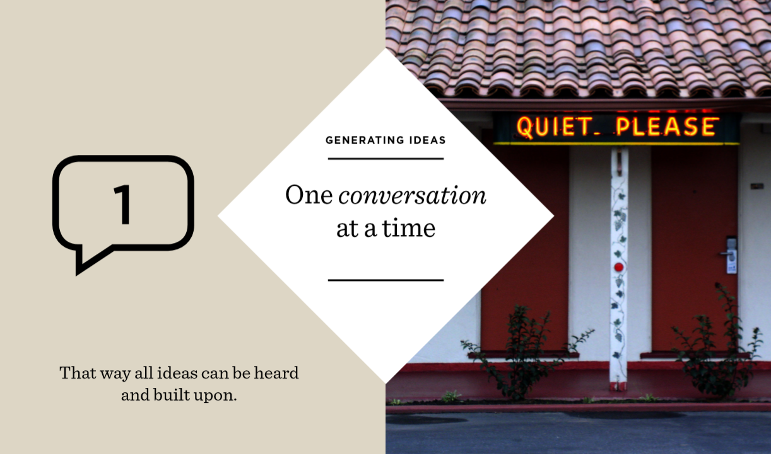
一度に1つの会話。チームでは、すべてのアイデアを聞いてもらいましょう。
Notes:
One conversation at a time. In a team, let all the ideas be heard.
Adopting this will lead to harmony and focused thinking

Slide 37

あなたの考えを見出しなさい。
長いスピーチをせずに、アイデアの核心と本質を伝えましょう。
Notes:
Communicate the core and essence of your idea, without a long speech.

Slide 38
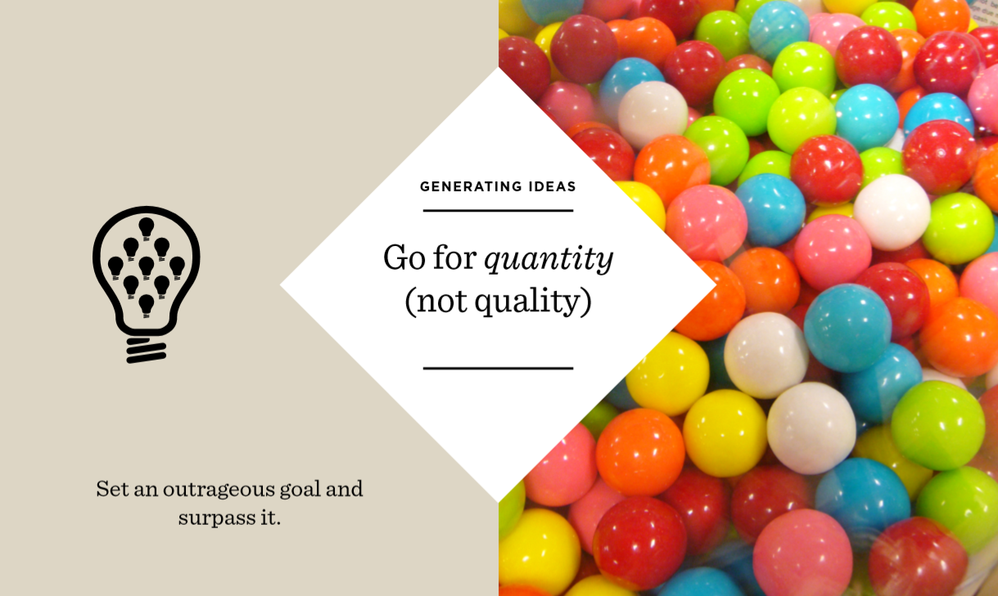
量を求めなさい。(品質が悪い)
30のアイデアを出し、達成する目標を設定する。
Notes:
Set a goal to make 30 ideas and achieve it.
Go for quantity. (Not quality)

Slide 39
Activity #3
Create ideas for the service
Once ideas are derived align them which ideas go together.
Discuss every idea in the team and explain why it would work.
サービスのアイデアを生み出す
いったんアイデアが引き出されると、どのアイデアが一緒になるかを調整します。
チーム内のすべてのアイデアについて議論し、なぜそれがうまくいくのかを説明する。

Slide 40
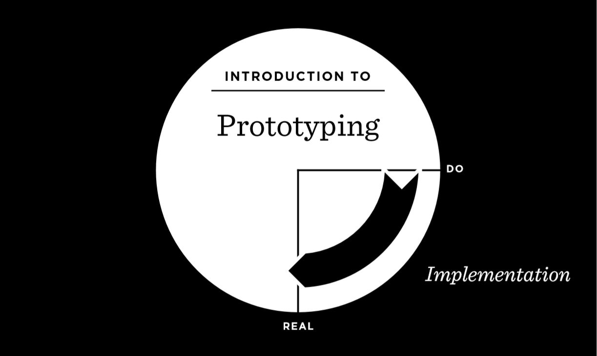
プロトタイピング
実行
実装
実数

Slide 41
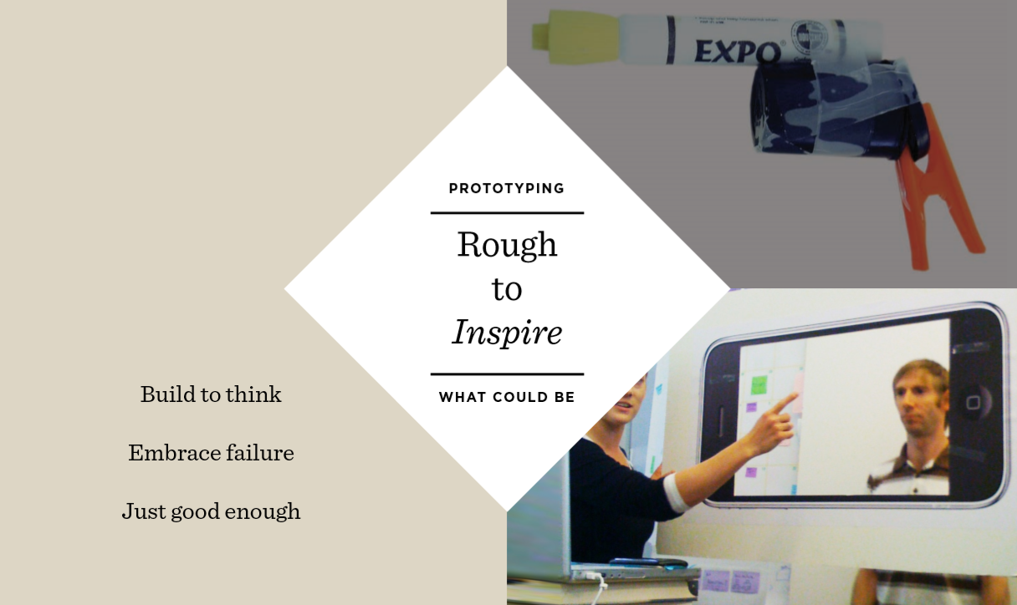
1ドルのプロトタイプを目指す。
構築して考える
発生の失敗
変更に応じる
早期に失敗することが多い
Notes:
Aim for 1$ prototype.
Build to think
Embrance Failure
Be open to changes
Fail early fail often

Slide 42
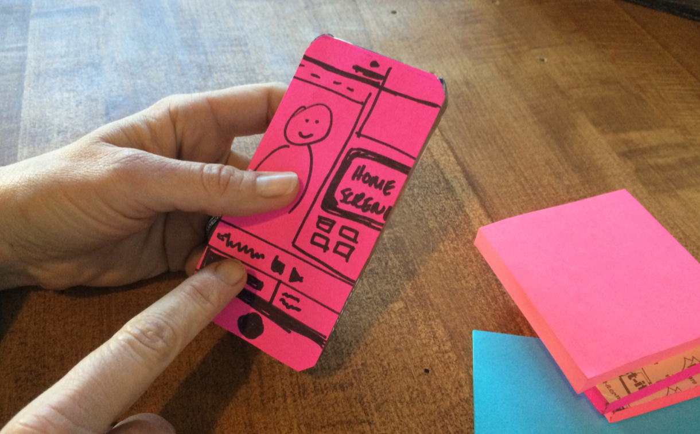
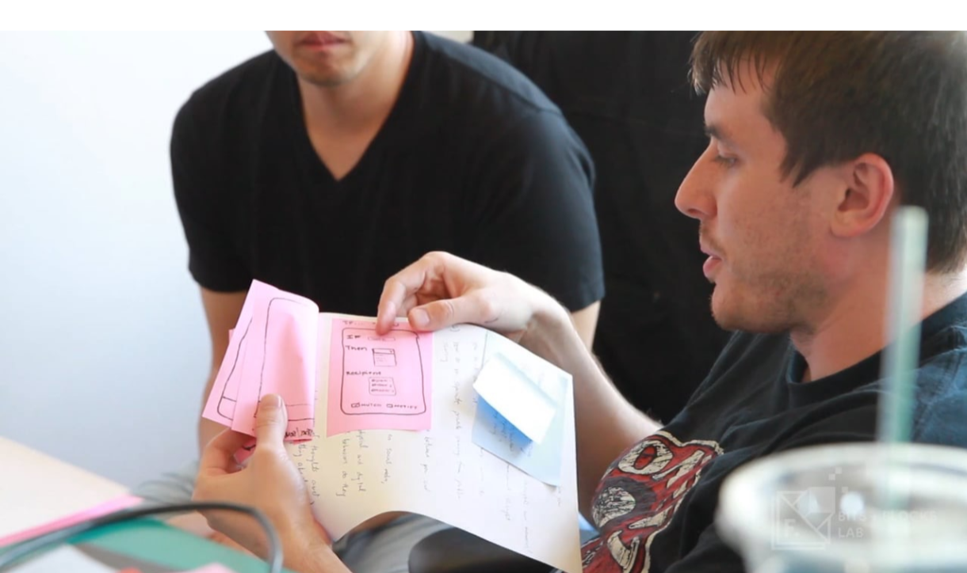
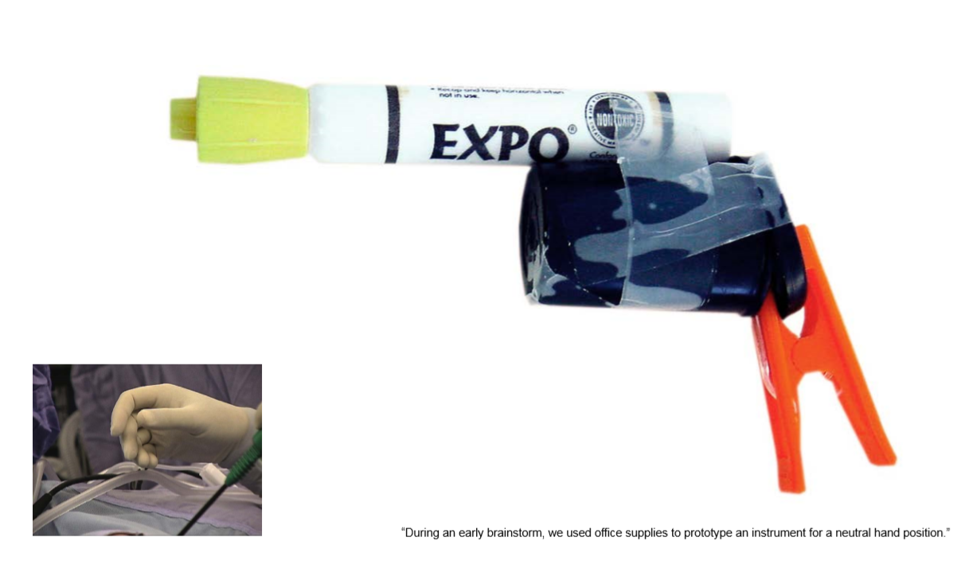
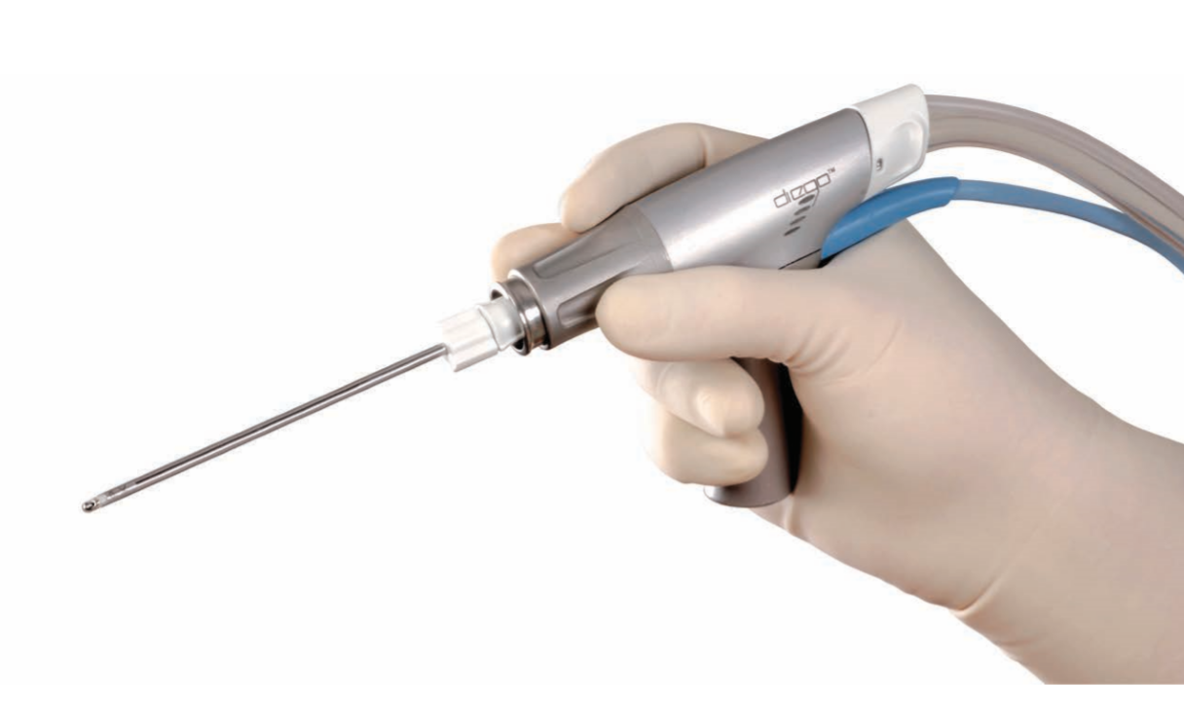

Slide 43
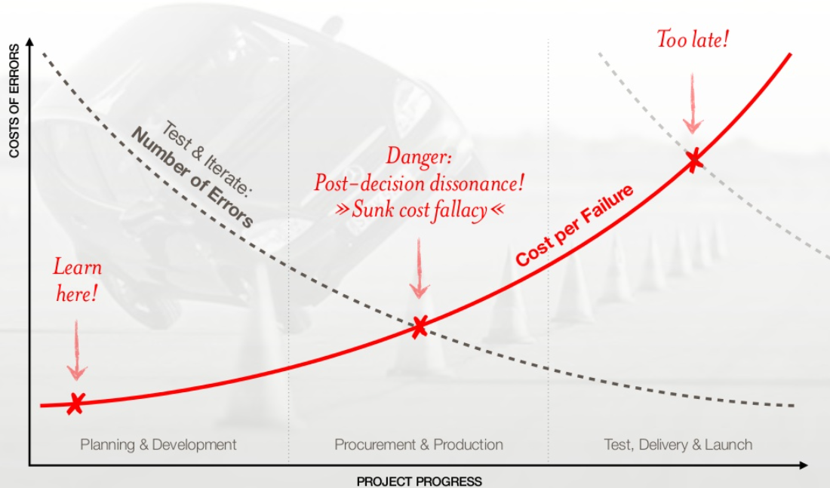

Slide 44
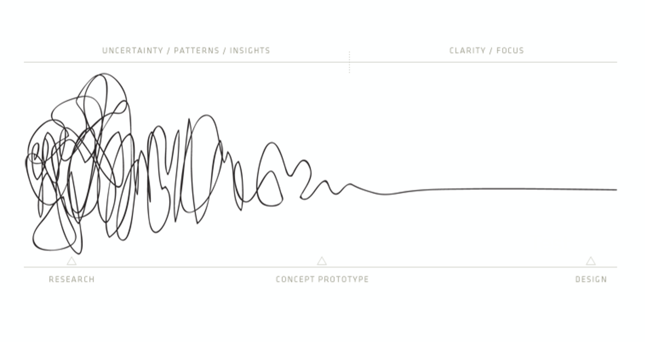

Slide 45

Notes:
Creative, artistic, skillful
Sōzō-teki, geijutsu-teki, jukuren

Slide 46

Notes:
Hardworking, analytical, computational
Kinben, bunseki-teki, keisan-teki

Slide 47

Notes:
For design thinking, it must be like a fusion of Goku and Vegeta. Use both creative and analytical skills.
Dezain shikō no tame ni wa, Gokū to bejīta no yūgō no yōdenakereba narimasen. Sōzō-teki sukiru to bunseki sukiru no ryōhō o shiyō shimasu.

Slide 48


Slide 49
